Slide 1
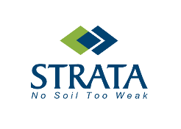
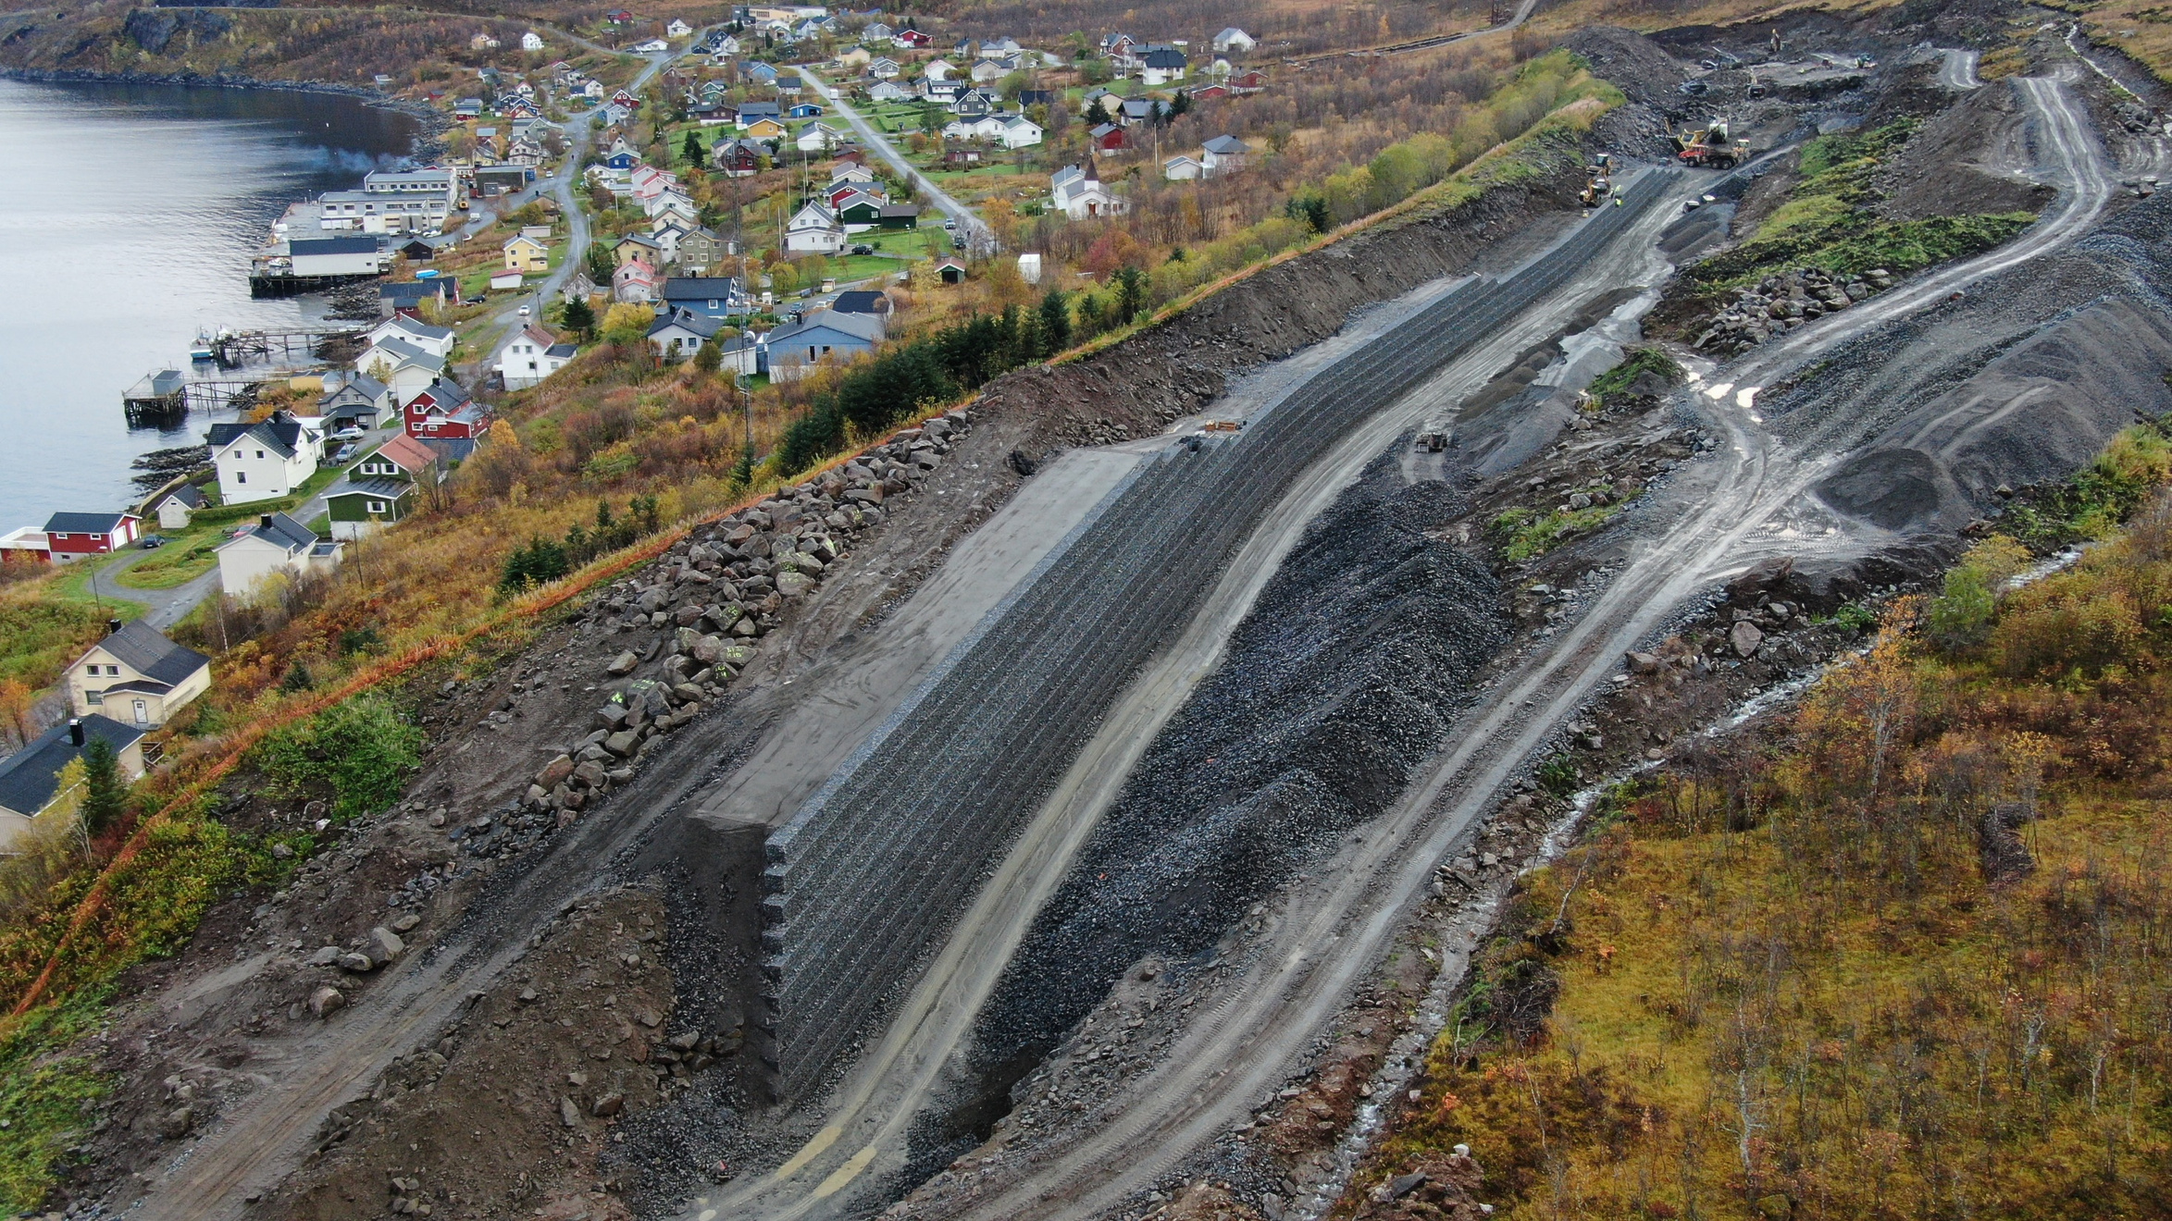

Mur StrataBlock™
L'avenir des murs en sol stabilisé

Slide 2
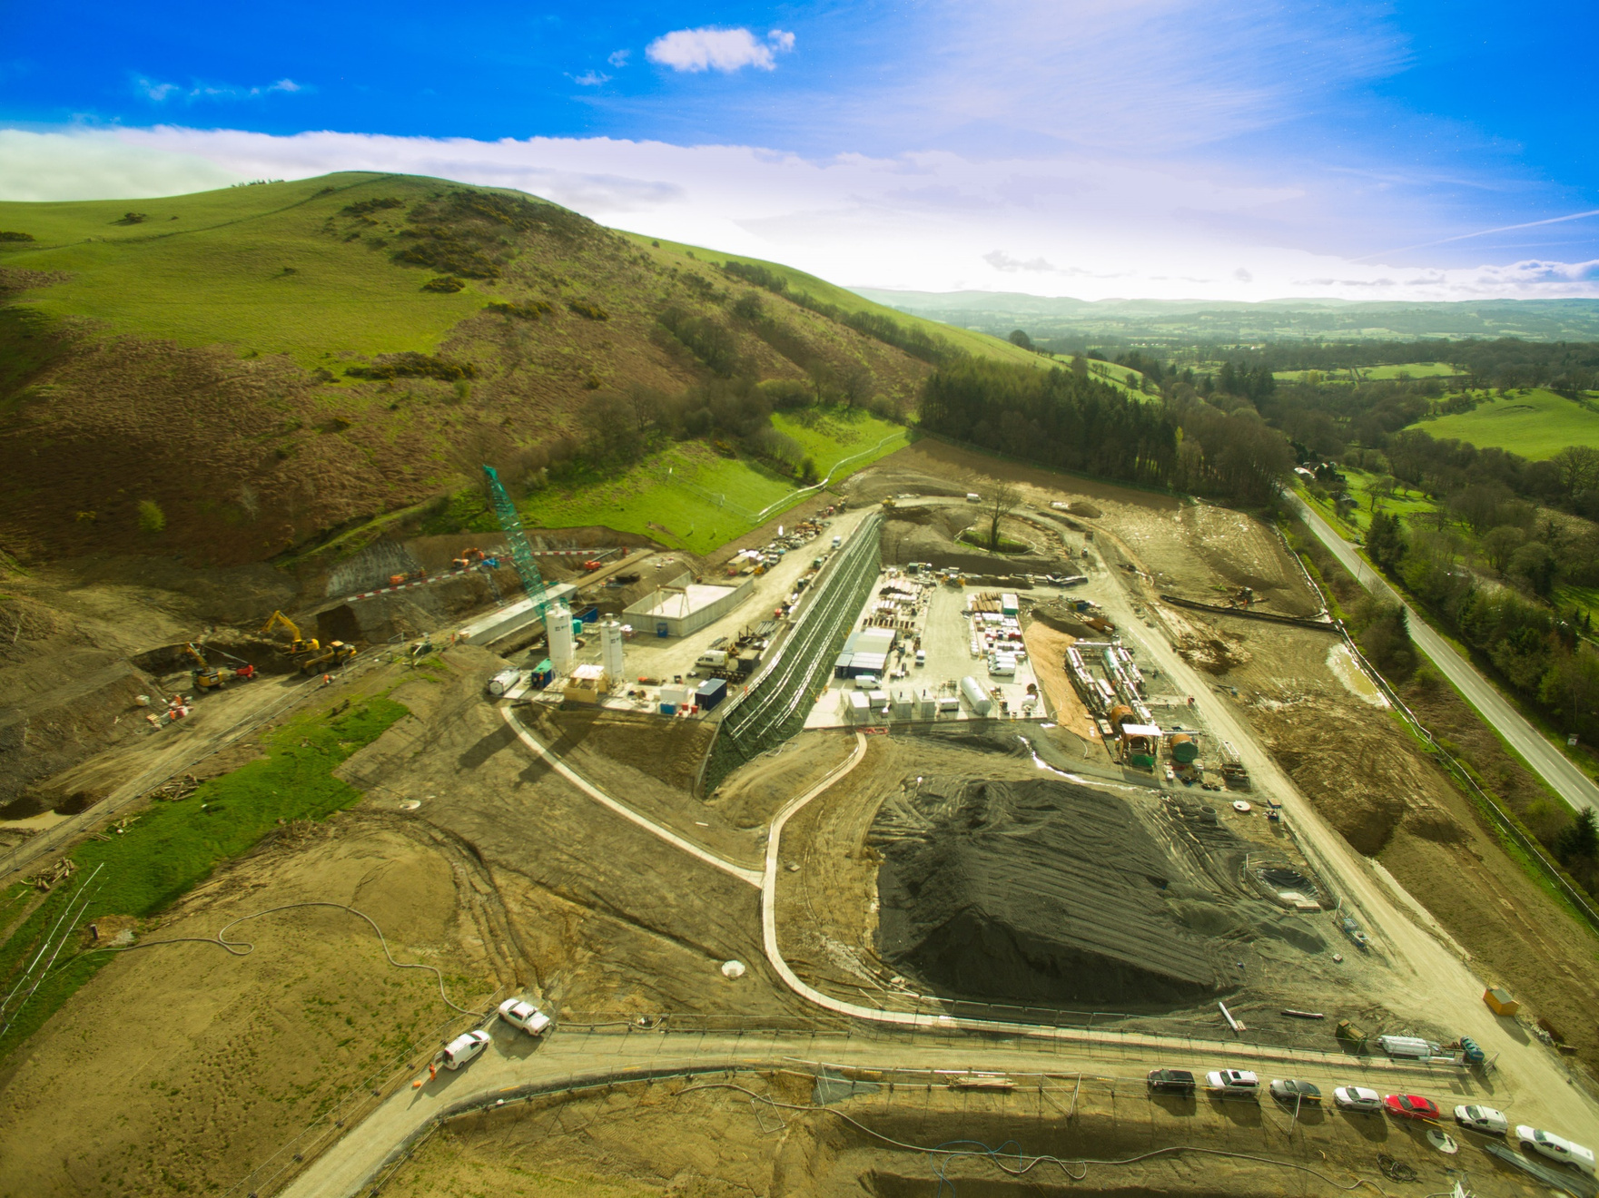


À propos de Strata
  Créée il y a vingt ans en tant que coentreprise avec l'entreprise américaine Strata Systems, la société Carlyle Group a acquis une participation majoritaire en 2025, unifiant Strata India, Europe et États-Unis en une seule entité mondiale dont le siège social est situé en Inde.
  Pionnier dans les solutions de sols en géosynthétiques.
  Fournit des géosynthétiques et des solutions de génie civil de la plus haute qualité.
  Possède des bureaux en Inde, aux États-Unis et en Espagne.
Notes:
2

Slide 3
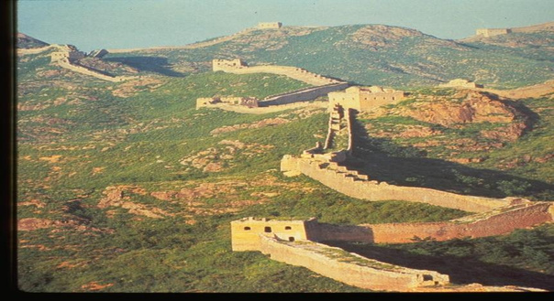
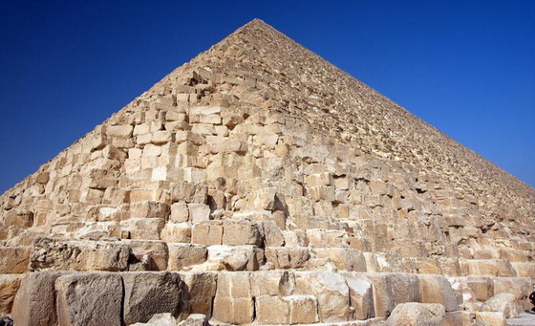
Origine – consolidation
  Aux XVIe et XVIIe siècles, les ingénieurs français employaient des bâtons pour consolider les digues.
  Au fil des années, plusieurs structures ont été édifiées en utilisant des matériaux tels que le bambou, le jute, etc. pour le renforcement des sols.
  L'application contemporaine du renforcement des sols dans la construction de murs de soutènement a été initiée par l'architecte et ingénieur français Henri Vidal dans les années 1960, suivi du dépôt d'un brevet en 1978.
Grande Muraille de Chine
Pyramides égyptiennes

Slide 4
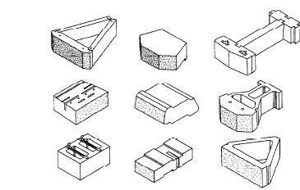
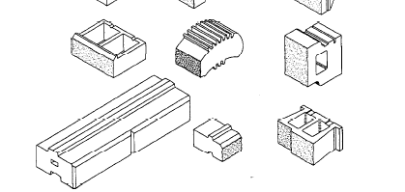
Histoire des blocs
`
  L'emploi de blocs de béton modulaires emboîtables, empilés à sec, a débuté au milieu des années 1920.
  La National Concrete Masonry Association (NCMA) aux États-Unis a adopté l'appellation « mur de soutènement segmentaire renforcé de sol » (SRW) pour désigner ce type de système de mur de soutènement.
Dessins d'unités de murs de soutènement segmentaires.
`

Slide 5
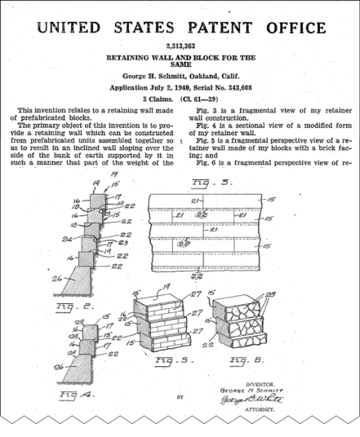
Origine des blocs
`
  La technologie des murs en blocs est protégée par un brevet aux États-Unis depuis les années 1940.
  Plus de 8 000 murs ont été érigés aux États-Unis depuis les années 1970.
`

Slide 6
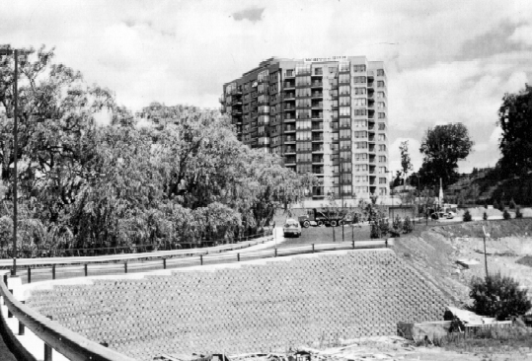
Une technologie validée
  La première grande structure de mur de soutènement segmentaire en sol renforcé géosynthétique aux États-Unis a été érigée en 1971 le long de la route nationale 39, à proximité de Los Angeles. (Hauteur : 7 m)
  L'audit du mur RS, construit initialement, indique que ses performances ont été satisfaisantes au cours des quatre dernières décennies.

Slide 7

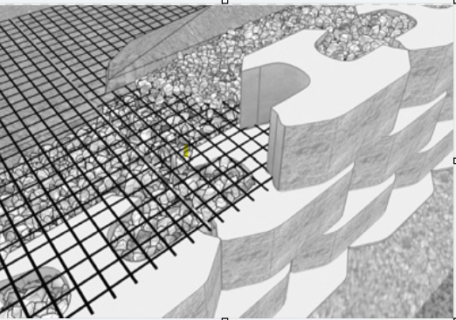

Connexion de soutien
Disposition typique des unités StrataBlock™, StrataGrid™, des dispositifs de drainage et du sol de remblai.
Les « colonnes de pierre » constituent un élément essentiel d'un mur de soutènement en blocs, apportant soutien et stabilité à la structure.
Connexion par frottement

Slide 8
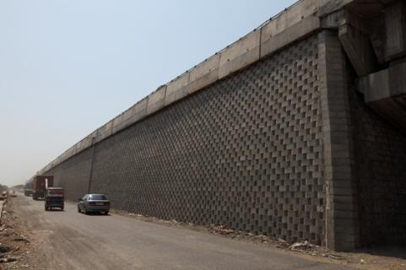
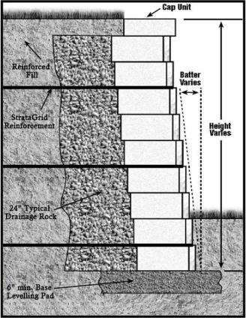
Auto-alignement
  Une pâte de 15 mm par bloc est fournie, conférant aux murs StrataBlock™ une pente intérieure d'environ 4,23°.
  Les unités StrataBlock™ s'alignent automatiquement.
Vue en coupe transversale d'un mur StrataBlock™.

Slide 9
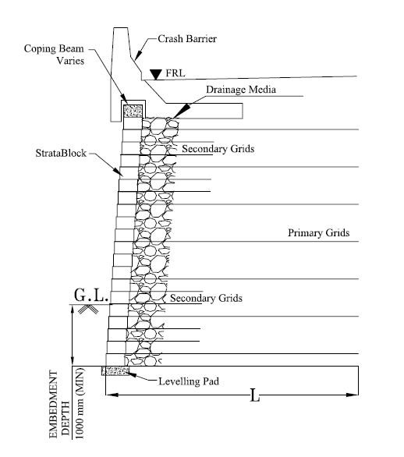
Stabilité du fascia
  L'emploi d'une géogrille secondaire est envisageable dans un mur en blocs afin d'améliorer la stabilité de la façade.
  La géogrille secondaire renforce également la solidité de la connexion de la géogrille primaire, étant positionnée tous les 200 mm ou selon les exigences.

Slide 10
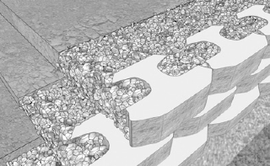
Stabilité du fascia
  Les colonnes en pierre présentent un angle de frottement interne élevé, ce qui influence la colonne et confère une stabilité gravitationnelle accrue au mur.
  La construction d'une colonne verticale en pierre (à l'aide d'agrégats) confère une stabilité accrue au mur.
colonnes en pierre

Slide 11
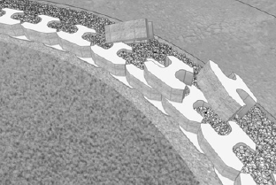
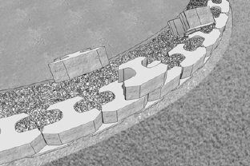
Stabilité du fascia
Le mur StrataBlock™ présente une finition esthétique attrayante et permet une flexibilité dans la disposition des courbes, des angles et la construction de murs à plusieurs niveaux.
Courbure convexe
Courbure concave.

Slide 12
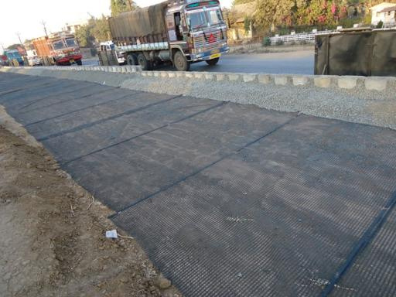
Autres atouts
  Les unités StrataBlock™ sont compactes, ce qui les rend faciles à manipuler et à transporter.
  Fournit une couverture du sol complète à 100 % pour un renforcement optimisé.
  Les murs en blocs peuvent supporter les tassements différentiels en raison de leur flexibilité.

Slide 13
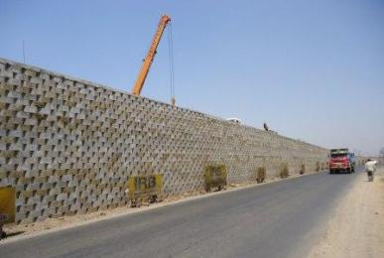
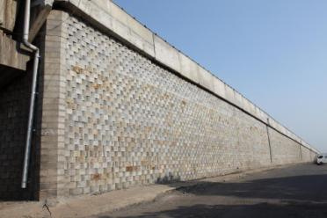
Avantages
  Réduit les coûts jusqu'à 10 % par rapport à tout autre type de revêtement.
  3 500 à 5 000 blocs par jour sont produits par une machine de coulée de blocs automatisée.
  Aucune machinerie lourde spécifique n'est nécessaire sur place pour l'assemblage.
  Prix compétitifs pour des hauteurs atteignant jusqu'à 9 m. Techniquement, il n'existe cependant aucune restriction de hauteur.
  Facilité d'assemblage offrant un gain de temps significatif.

Slide 14
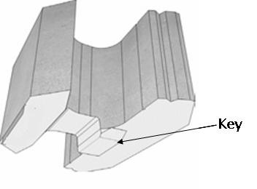
Avantages
  Fascia : Blocs PCC de qualité M-30
  Dimensions:
    L-457 mm (18 pouces)
    H-203 mm (8 pouces)
    D-305 mm (12 pouces)
    Fascia - 0,09277 m² / 1 pi² de superficie
    Nombre de blocs nécessaires par m² de façade – 10,78
  Poids (approximatif) : 38 (± 5%) kg par bloc
  Résistance minimale : 30 N/mm²

Slide 15
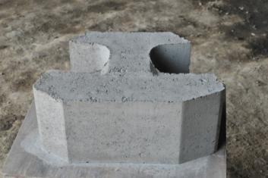
Avantages
La clé d'ancrage renforce la liaison entre le bloc et StrataGrid™ en offrant de meilleures caractéristiques de friction.
Vue en coupe transversale d'un bloc illustrant la clé d'ancrage.
Vue de face.

Slide 16
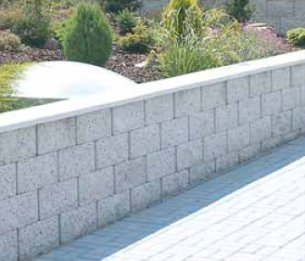
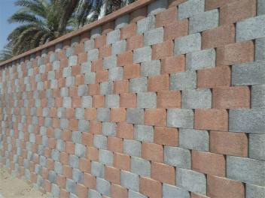
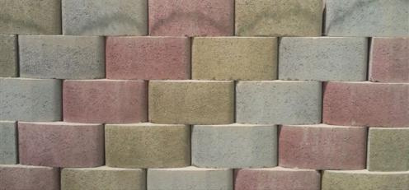
Options esthétiques.
  Colorations
  Finition fendue.
Notes:
16

Slide 17
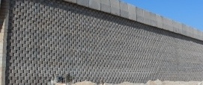
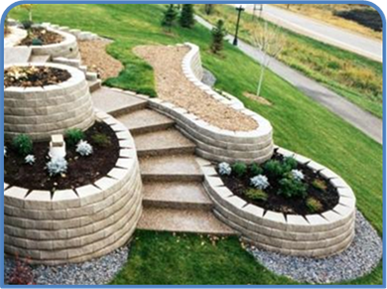
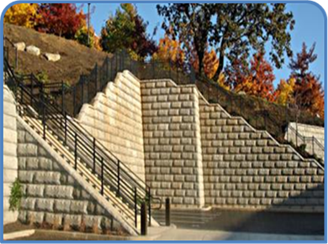
Applications
Survols, ROB, VUP, etc.
Applications paysagères.
murs architecturaux raffinés

Slide 18
Avantages du projet
  Le moulage des blocs peut débuter avant l'achèvement de la conception.
  L'installation de coulée inclut le malaxeur pour béton coulé à sec, ce qui élimine la nécessité d'une installation RMC et du transport du béton.
  StrataBlock™ présente une résistance à la compression élevée et des caractéristiques de faible absorption, contribuant ainsi à prévenir l'écaillage.
  La construction d'un mur StrataBlock™ ne requiert pas de main-d'œuvre spécialisée.
  StrataBlock™ assure une utilisation aisée grâce à des unités segmentaires uniformes et peut supporter des tassements différentiels plus importants.
  Les unités murales StrataBlock™ sont fabriquées avec un système de verrouillage comprenant un ancrage intégré à chaque unité.

Slide 19
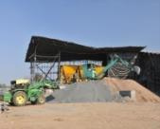
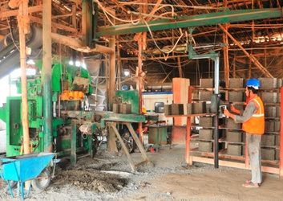
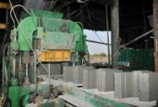
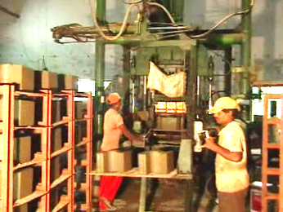
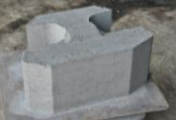
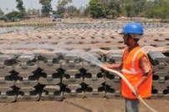
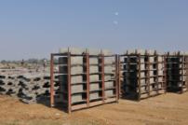
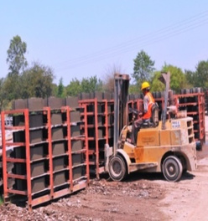
Méthodologie de sélection des talents
Préparation du béton en poudre
Machine de moulage de blocs automatique
Blocs en cours de coulage
Blocs superposés à l'aide d'un porteur
Blocs prêts à être construits
Durcissement des blocs.
Blocs entreposés sur le site de coulage
Blocs transportés à l'aide d'un chariot élévateur
Notes:
19

Slide 20
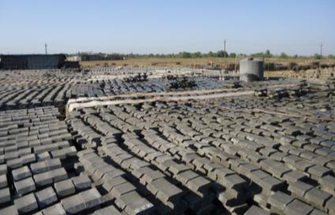
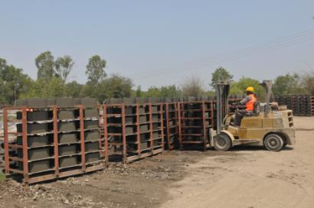
Avantage du casting
  Des machines de coulée de blocs adéquates sont installées sur le site, ce qui améliore l'efficacité de la coulée de blocs tout en préservant la précision dimensionnelle.
  Le processus de coulée peut être initié avant l'approbation de la conception et peut rester opérationnel durant les moussons.
  Les moulages sont réalisés sur site pour une logistique optimale et économique.
  Tout, du mélange des matières premières au durcissement des unités StrataBlock™, s'effectue sur le chantier de coulée.
Unités de blocs prêtes à être construites
Unités de blocs superposées pour le durcissement

Slide 21
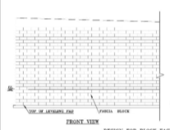
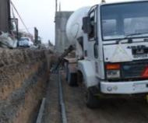
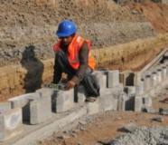
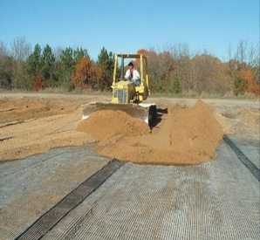
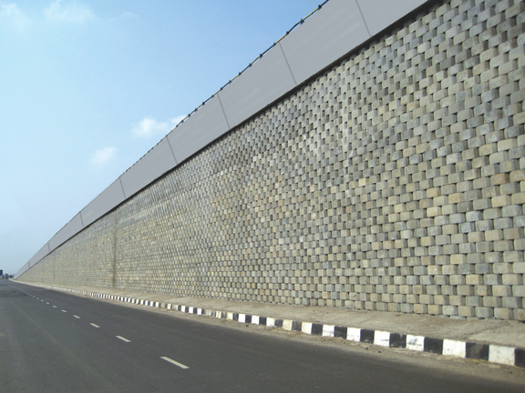
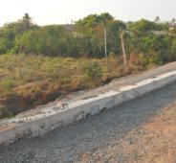
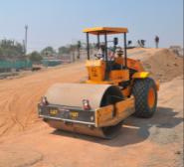
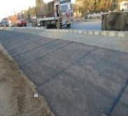
Le processus d'érection.
Conception de la structure.
PCC – Dispositif de nivellement
Placement et alignement des éléments
Mise en œuvre du remblai
Structure achevée.
Poutre de couronnement
Compactage
Placement de la grille.
Grâce à la technologie StrataBlock™, 16 structures (106 366 m²) ont été construites en seulement 6 mois sur un unique tronçon.
Notes:
21

Slide 22
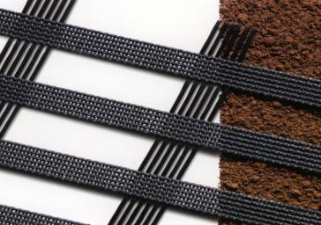
Le renforcement - StrataGrid™
  Fabriqué selon des normes de qualité strictes, en utilisant un fil de polyester spécialisé à haute ténacité et à haute modulation.
  Produit conçu et distribué par Strata Systems Inc., USA, à l'échelle mondiale et utilisé sur les cinq continents habités depuis plus de vingt ans, désormais également produit en Inde par Strata India.
  Fort d'un héritage de performance et d'acceptation par le ministère des Transports des États-Unis et la Federal Highway Administration des États-Unis.
  En Inde, il a été largement adopté par divers consultants en conception et utilisé dans de nombreux projets NH et SH au cours des cinq dernières années.
Direction transversale
Sens de la machine

Slide 23
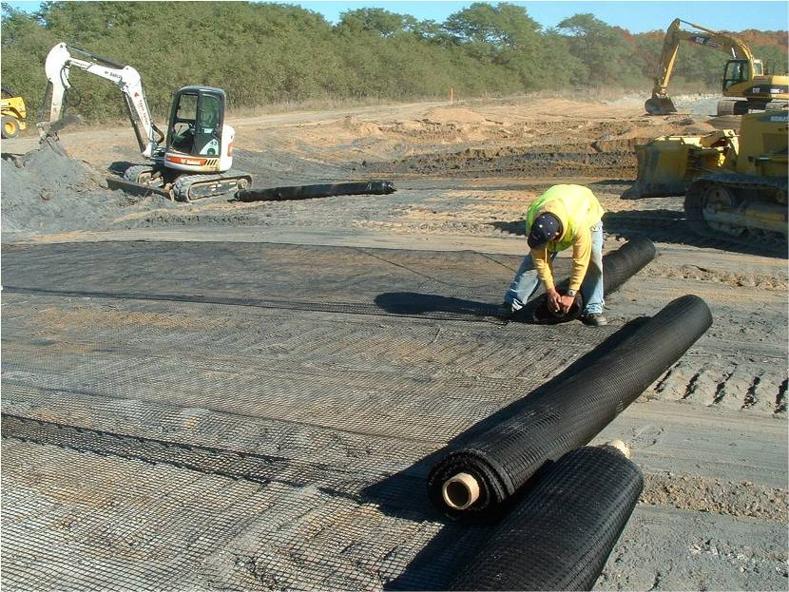
StrataGrid™ - Caractéristiques
  Le revêtement bitumineux modifié par des polymères offre une protection UV supérieure ainsi que des propriétés chimiques et mécaniques au sein de la masse du sol.

Slide 24
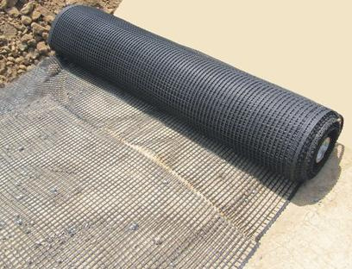
StrataGrid™ - Caractéristiques
  Le procédé de revêtement bitumineux modifié par polymère de StrataGrid™ soumet la fibre de polyester à une chaleur considérablement inférieure à celle de toute autre géogrille revêtue, réduisant ainsi la dégradation des fibres et maîtrisant l'allongement.
  Les délicates ouvertures du StrataGrid™ procurent une friction accrue au sol.

Slide 25
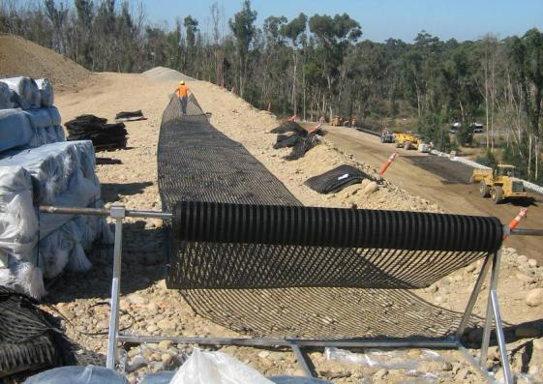
Propriétés du cylindre
  StrataGrid™ est conçu en largeurs sur mesure afin de prévenir les erreurs de découpe de grille sur les chantiers.
  Différentes géométries d'ouverture et codes de couleur pour tous les rouleaux de géogrille, facilitant l'identification des divers styles afin de prévenir les erreurs sur le site.
  La largeur sur mesure le rend pratique à entreposer, à manipuler et à installer.
  Se déploie et se positionne à plat sans se courber lors de l'installation.
  Pratique à mettre en place
Largeur standard – 1,9 m Largeur maximale – 3,8 m Longueurs disponibles – 100 m ou longueurs sur mesure

Slide 26
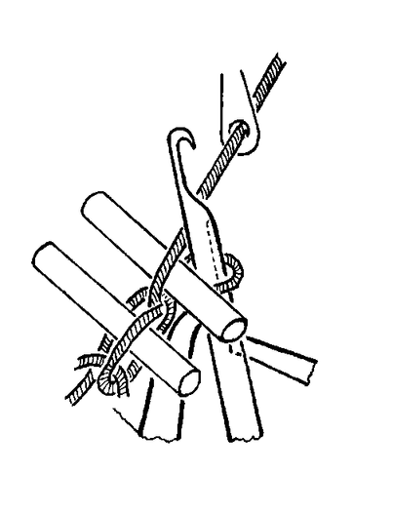

StrataGrid™ - Profil
Polyester à très haute résistance
Structure tricotée.
Poids moléculaire dépassant 25 000 g/mol.
Nombre de groupes terminaux carboxyles inférieur à 30 mg/kg
Faible fluage

Slide 27





Contrôle de la qualité
  Strata India a reçu la certification ISO 9001-2008 pour les processus de contrôle qualité liés à la fabrication de l'ensemble de nos produits.
  Strata India assure la cohérence des matières premières pour les résultats des tests associés utilisés dans la conception du mur.
  Le procédé Strata assure une qualité exceptionnelle, une cohérence et une stabilité dimensionnelle.
  StrataGrid™ propose une interaction avec le sol supérieure et un allongement maîtrisé par rapport aux autres géogrilles en polyester.
  StrataGrid™ a été évalué à :
IIT Bombay (Inde)
IIT Madras (Inde)
BTRA, Mumbai (Inde)
TRI, États-Unis
SGI Testing LLC (États-Unis)

Slide 28

Une usine de renommée mondiale pour satisfaire l'ensemble de vos besoins en fabrication.

Slide 29

Projets de murs en RS
– Blocs

Slide 30

NH – 8, Ahmedabad – Vadodara
2 80 000 m²

Slide 31

NH – 205, périphérique extérieur de Chennai
2 40 000 m²

Slide 32

NH – 12, Jaipur - Deoli
1 37 000 m²

Slide 33

NH-8, Surat-Dahisar
106 000 m²

Slide 34

NH – 47, Walayar - Vadakkancherry
96 000 m²

Slide 35

NH-15, Amritsar - Pathankot
89 000 m²

Slide 36

NH-4, Tumkur - Chitradurga
87 000 m²

Slide 37

NH – 6, Talegaon-Amravati
43 000 m²

Slide 38

NH-8, Surat-Bharuch
28 000 m²

Slide 39
Projets de murs en RS
- Panneaux

Slide 40

NH-1, Panipat-Jalandhar
1 36 000 m²

Slide 41

NH – 9, Pune-Solapur
39 000 m²

Slide 42

NH – 58, Meerut-Muzaffarnagar
11 700 m²

Slide 43

Grands projets
NH-1, Panipat-Jalandhar
1 26 000 m²
NH-89, Nagaur-Bikaner
86 000 m²
NH –74, Kashipur-Sitarganj
55 000 m²
NH – 65, Fatehpur-Salsar
30 500 m²
NH-8, Surat - Dahisar
50 000 m²
NH-6, Dhankuni-Khargpur
33 000 m²
NH –50, Khed-Sinnar
25 000 m²
NH – 211, Solapur - Yedshi
90 000 m²
NH – 211, Aurangabad - Yedshi
1 73 000 m²
NH – 47, Walayar - Vadakkancherry
1 00 000 m²
NH – 205, Nemilcheri - Hingur
2 40 000 m²

Slide 44












Associations internationales
Notes:
44

Slide 45








































Certains de nos clients.
J'ai collaboré avec les principaux entrepreneurs en construction routière en Inde ainsi qu'avec divers organismes internationaux, et j'ai obtenu l'approbation de la majorité des consultants.
Notes:
45

Slide 46



Distinctions

Slide 47



Merci!
47
Notes:
Layout option 1
47

